Slide 1
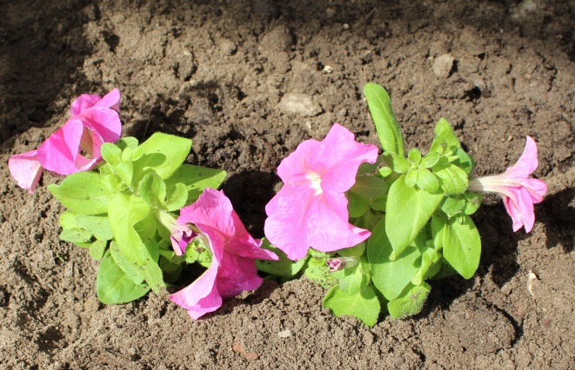
Акция «Спасти и сохранить»
Первыми взялись за работу сотрудницы поликлиники №2. Буквально через час спавшие всю зиму клумбы расцвели яркими красками.

Slide 2
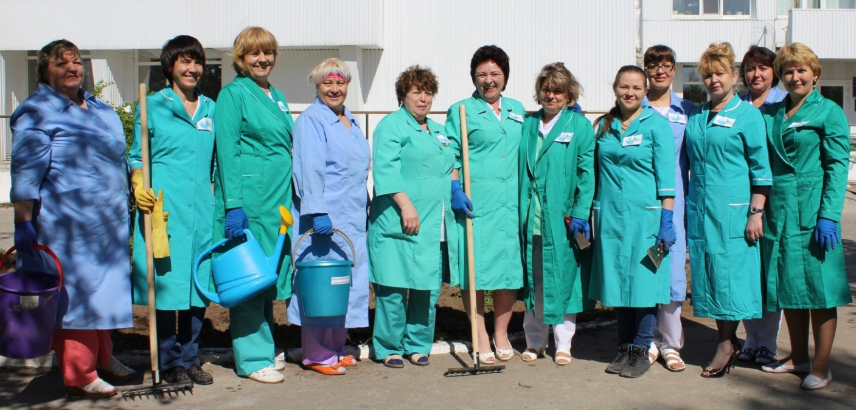
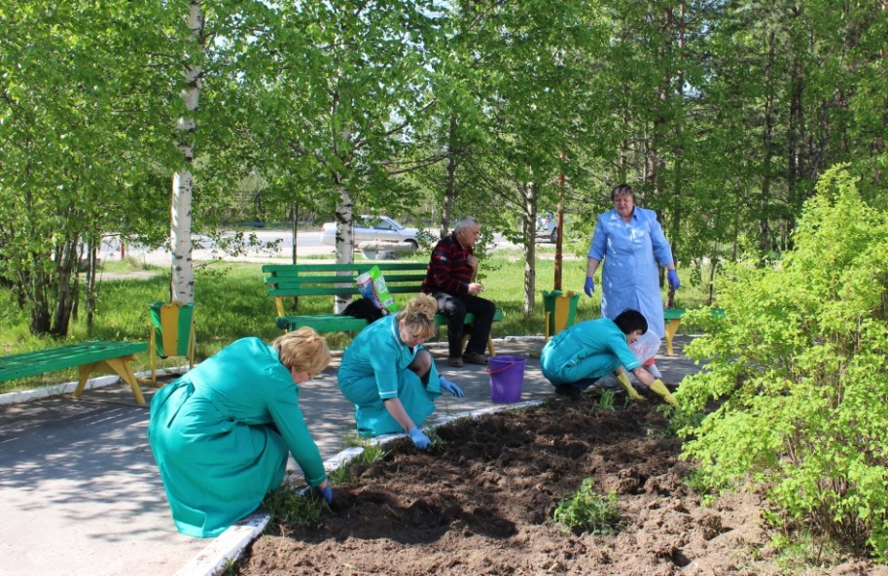
Самый многочисленный десант медицинских работников добросовестно потрудился на территории поликлиники №3, украсив рассадой цветов небольшой палисадник, где так приятно отдохнуть в тени от полуденного солнца.

Slide 3
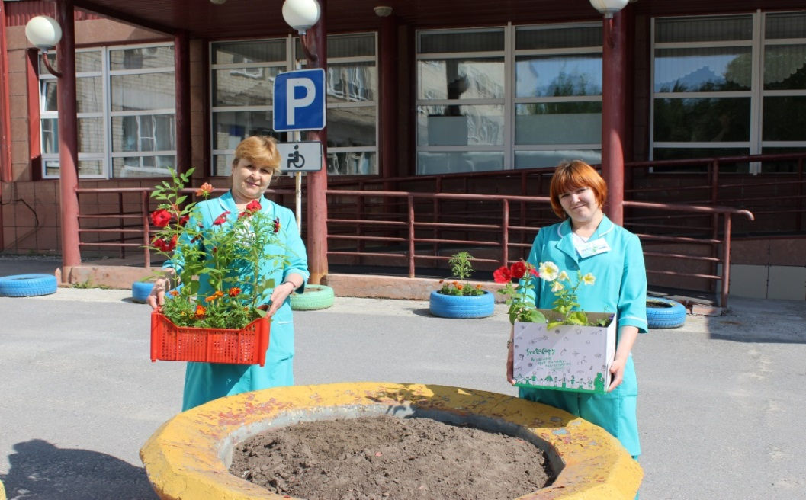
Выждав хорошую погоду, украсили свои клумбы и работницы первой поликлиники. «Главное – чтобы цветы не погибли от неожиданных перепадов температур и от рук вандалов», - переживают они.
Милые барышни!
Спасибо вам за красоту!

